Slide 1

Kalendārs
2016

Slide 2

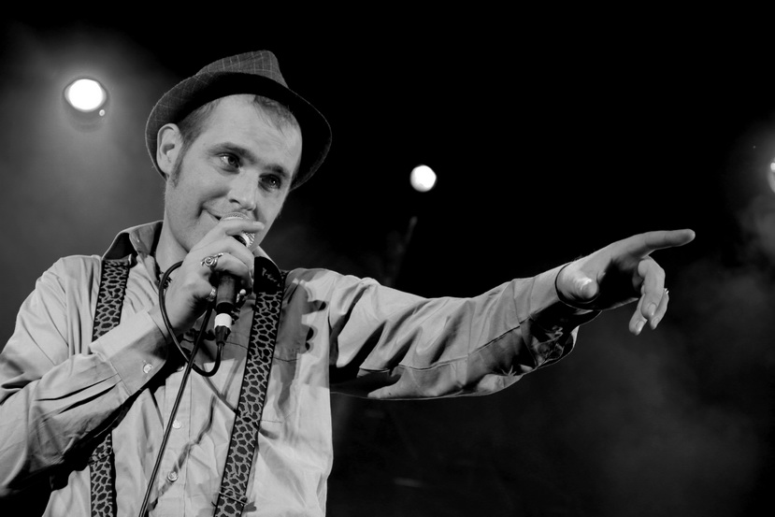
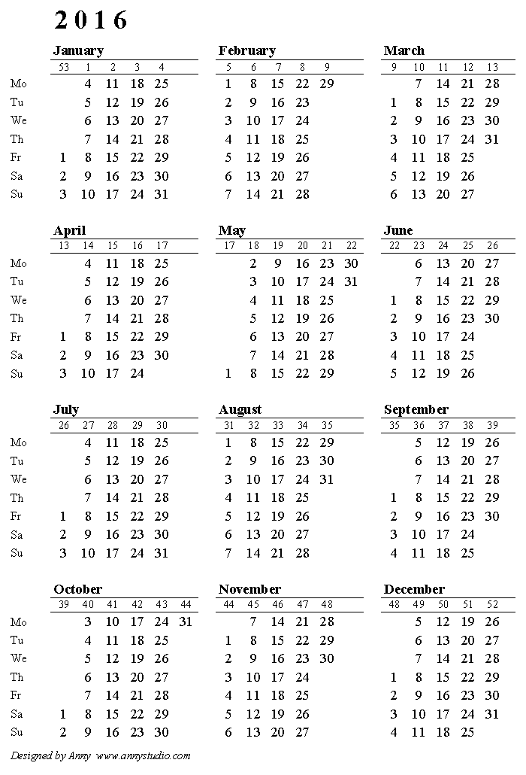
Mārtiņš Freimanis
Dzimis: 1977. gada 7. februāris, Liepāja
Miris: 2011. gada 27. janvāris, Rīga
Dzīves jēga ir tikai ļoti legāls iemesls, lai dažreiz attaisnotu savu absolūti bezjēdzīgo rīcību
wdd
Janvāris Februāris Marts

Slide 3
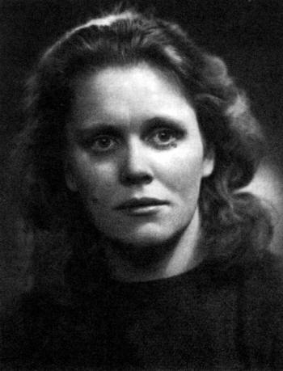
Vizma Belševica
* * *
Tumšu stīgu mīlas dzēriens
Vara krūkā salīst –
Lai nu kungu paša gultā
Kundzei atgriezt palīdz.
Tai kā teķi atklīdušu
Piedzenu ar stibu.
Krūka viegla.
Panest grūti.
Ko tad gribu?
Ak...
Dzimusi: 1931. gada 30. maijs, Rīga
Mirusi: 2005. gada 6. augusts, Rīga
Aprīlis Maijs Jūnijs

Slide 4
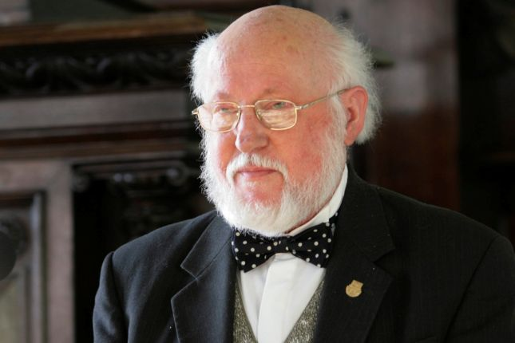
Knuts Skujenieks
Dzimis: 1936. gada 5. septembris (vecums 79), Rīga
Dzimis: 1936. gada 5. septembris (vecums 79), Rīga
*
Iedur vārdu ūdenī
izvelc zelta zizli
baltas aitas attecēs
papriecāties
melna zeme attecēs
pasūdzēties
maza mute attecēs
pabučoties
1974
Jūlijs Augusts Septembris

Slide 5
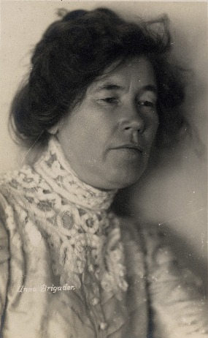
Anna Brigadere
Dzimusi: 1861. gada 1. oktobris, Tērvete
Mirusi: 1933. gada 25. jūnijs, Tērvete
***
Cik lielā mērā tu cel un izdaiļo savu dzīvi, tik lielā mērā tu strādā pie visas cilvēces, tu piepildi savu misiju.
OKKOJSOFJSPDJVFIDF
Oktobris Novembris Decembris

Slide 6
Jauku nākošo gadu!

